Slide 1

Le Kamasutra
Breton
N°5

Slide 2


Envie de découvrir de
nouvelles sensations
Bretonne

Slide 3
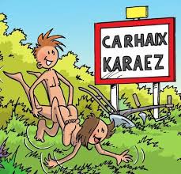
Et tout cela en douceur !
Un haut lieux de cette
pratique

Slide 4
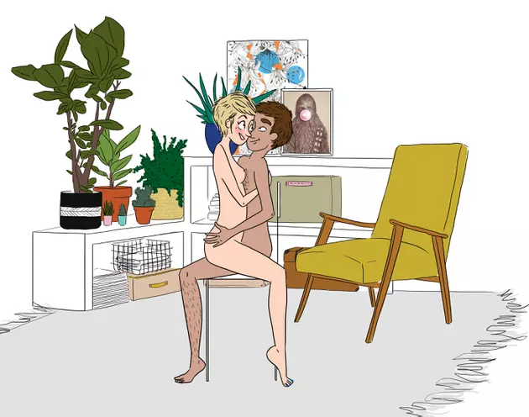

Slide 5
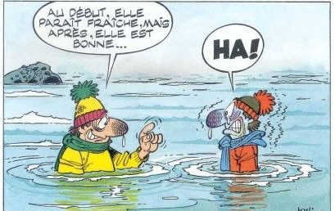

Slide 6
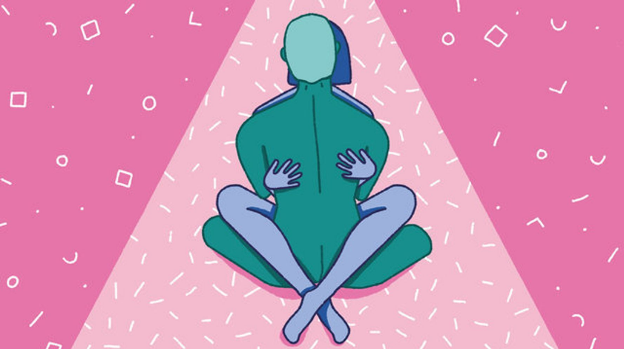

Slide 7
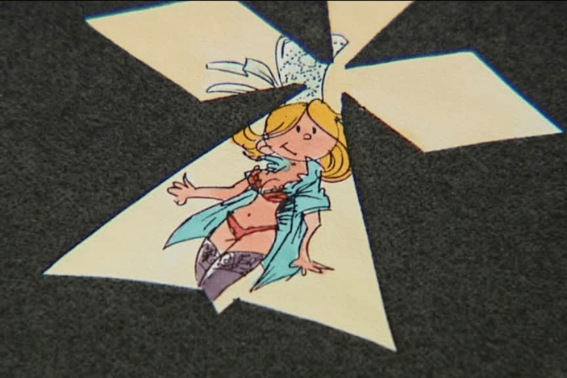

Slide 8
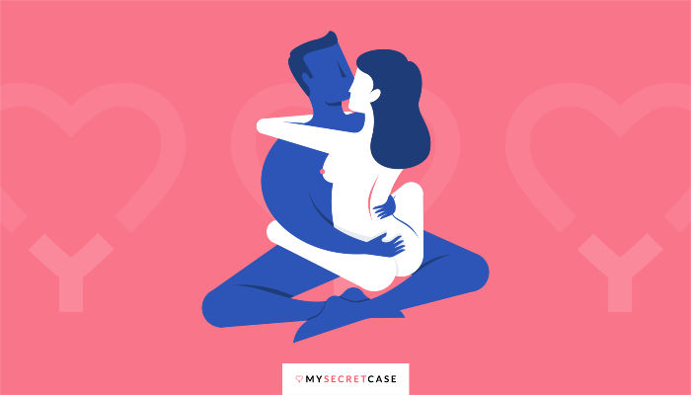

Slide 9
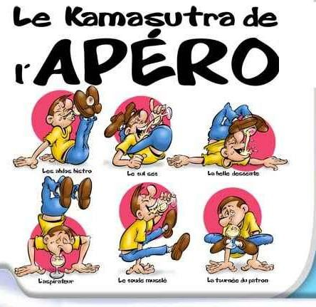

Slide 10
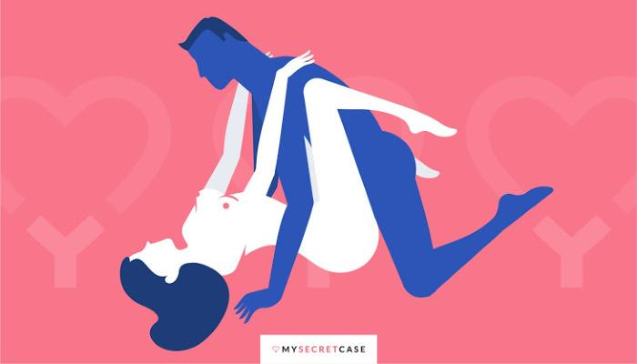

Slide 11
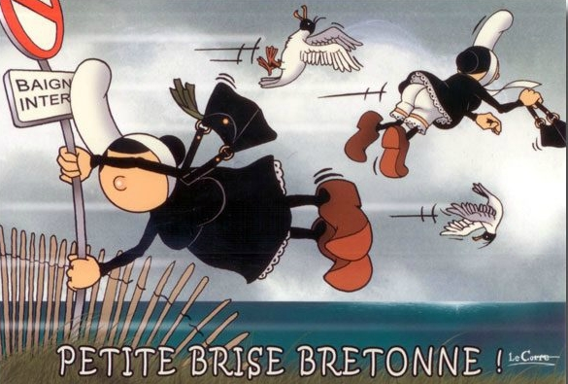

Slide 12
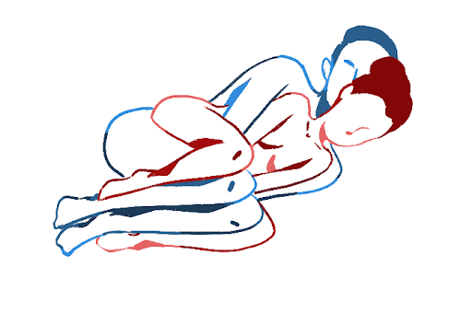

Slide 13


Slide 14
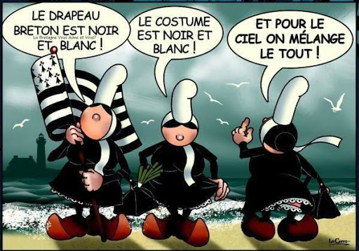

Slide 15


Slide 16

C’était
Le Kamasutra
Breton

